Slide 1
Monitoreo del consumo de energía del hogar
“Energy Monitoring”
Grupo 14
Alumnos:
Chiara Arcos, Bryan Miguel
Tambillo Borja, Leoncio Josue
Tambillo Borja, Mauro Junior

Slide 2
INTRODUCCIÓN
El proyecto "Monitoreo del consumo de energía del hogar" es una solución innovadora que permite a los usuarios tomar el control de su consumo eléctrico y adoptar hábitos más sostenibles. Este proyecto se basa en un dispositivo inteligente que utiliza sensores de corriente y voltaje para registrar el consumo energético de electrodomésticos individuales o de toda la vivienda. Los datos recopilados se envían de forma inalámbrica a una aplicación móvil o web. Esto con la finalidad de procesar y analizar estos datos para generar información detallada sobre el consumo energético.

Slide 3
PROBLEMÁTICA
En los hogares actuales, no cuentan con un sistema accesible que permita a los usuarios monitorear su consumo energético. La falta de información y control sobre el uso de energía conduce a hábitos de consumo ineficientes y mayores costos en las facturas eléctricas. Añadido a eso, el uso excesivo de energía trae un impacto negativo en el medio ambiente.

Slide 4
MOTIVACIÓN
El consumo de energía eléctrica en los hogares es una preocupación creciente debido al impacto ambiental y los costos asociados. Además, existe una necesidad urgente de fomentar una cultura de sostenibilidad y responsabilidad entre los usuarios para reducir el consumo energético y mitigar sus efectos negativos.

Slide 5
¿CÓMO MEJORAR?
OBJETIVO GENERAL
Desarrollar un sistema de monitoreo del consumo de energía eléctrica para hogares que permita a los usuarios visualizar su consumo en tiempo real y recibir recomendaciones para optimizar su uso energético.
OBJETIVOS ESPECÍFICOS
Implementar correctamente los sensores de corriente y voltaje para obtener la medición del consumo eléctrico.
Desarrollar una aplicación web que permita recopilar los datos recopilados junto con ciertas recomendaciones.
Realizar las validaciones con pruebas en entornos reales.

Slide 6
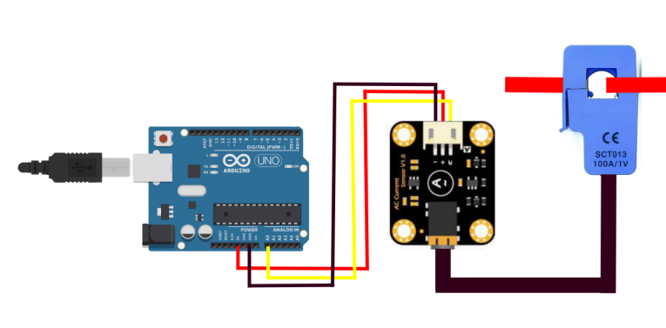
PROPUESTA

Slide 7
REQUERIMIENTOS DEL SISTEMA
Requerimientos Funcionales:
Medición continua de corriente y voltaje.
Envío de datos a la nube para posterior análisis.
Visualización de datos en tiempo real en una aplicación web.
Generar recomendaciones para el ahorro energético.
Tener una alta precisión y fiabilidad en las mediciones del sistema.
Requerimientos No Funcionales:
Interfaz de usuario intuitiva.
Seguridad en la transmisión y almacenamiento de datos.
Escalabilidad para soportar múltiples dispositivos y usuarios.

Slide 8
Componentes
ARDUINO UNO
Capacitores
Cables jumper macho-macho, macho-hembra
Resistencias de 100, 220, 10K y 100K OHM
ESP32
Sensor de voltaje SCT013
Transformador de voltaje ZMPT101B

Slide 9
RESULTADOS
[VIDEO DE FUNCIONAMIENTO]

Slide 10
CONCLUSIONES
Recomendaciones:
El sistema permite a los usuarios monitorear y gestionar su consumo energético en tiempo real.
La aplicación web proporciona datos detallados y recomendaciones para el ahorro energético.
Lecciones aprendidas:
Es importante tener una alta precisión de los datos para evitar tener conclusiones erróneas.
Perspectivas y trabajos futuros
Poder expandir el sistema para incluir más sensores y otros dispositivos
Integrarlo junto a otros sistemas de automatización en el hogar

Slide 11
REFERENCIAS
Espressif Systems. "ESP-IDF Programming Guide." Espressif Systems, https://docs.espressif.com/projects/esp-idf/en/stable/esp32/index.html.
Arduino. "Arduino Uno Rev3." Arduino Documentation, https://docs.arduino.cc/hardware/uno-rev3/.
Arduino. "Sensors - Libraries." Arduino Reference, https://www.arduino.cc/reference/en/libraries/category/sensors/.

